Slide 1
PWL PAPER / PROJECT OVERVIEW
从论文复现到
物理—数据联合学习工程
PWL 项目全景介绍 · 核心算法、场景迁移与可审计证据
2026.08.04
可实例化的
物理—数据框架
Notes:
[Sources]
- README.md
- docs/PROJECT_OVERVIEW.md
- 阶段性总结_PWL算法实现框架.md

Slide 2
PWL PAPER / PROJECT OVERVIEW
工业预测的核心矛盾：信息如何组合
同一个质量指标，往往同时受到物理规律、真实标签与过程扰动的影响。
低成本物理弱标签
少量真实标签
额外过程变量
有机理、少成本
但不完全准确
信息最可信
但标注昂贵
能解释现实偏差
却容易与物理项混淆
PWL 的策略：让弱标签提供形状，让真实标签完成纠偏。
02
Notes:
[Sources]
- docs/PROJECT_OVERVIEW.md
- 阶段性总结_PWL算法实现框架.md

Slide 3
PWL PAPER / PROJECT OVERVIEW
PWL 把三类信息合并为一个模型
预测结构
ŷ = H(xᵖʰ, θ)g + B(xᵖʳ, xᵖʰ)d
H g · 蒸馏项
B d · 差异项
θ · 校准参数
从物理弱标签中
提取可复用规律
用过程变量与物理变量
补偿遗漏效应和结构偏差
在盒约束内联合更新；
既服务校准，也影响预测
关键点：同一套算法内核，必须由每个场景重新定义 H / B / θ。
03
Notes:
[Sources]
- docs/PROJECT_OVERVIEW.md
- reproduction/src/pwl_repro/core/model.py
- reproduction/src/pwl_repro/core/features.py

Slide 4
PWL PAPER / PROJECT OVERVIEW
求解器把模型拆成 g / d / θ 三个子问题
外层：块坐标下降（BCD） 内层：一致性 ADMM + 近端算子
输入
g 更新
d 更新
θ 更新
真实标签
物理弱标签
监督二次项
物理二次项 + L1
组稀疏阈值
最小二乘
可选 ridge 稳定
监督二次项
物理二次项
盒约束投影
记录 objective、参数变化、ADMM 残差与收敛状态；无效候选直接进入质量门禁。
工程化结果：更新规则闭式可算、每轮可追踪、每个候选可复核。
04
Notes:
[Sources]
- reproduction/src/pwl_repro/core/model.py
- reproduction/src/pwl_repro/core/optimization.py
- reproduction/src/pwl_repro/experiments/tuning.py

Slide 5
PWL PAPER / PROJECT OVERVIEW
工程边界清晰：内核复用，场景重建
pwl_repro.core
场景实例
experiments + experiment_api
模型
特征注册
优化器
论文仿真 · COMSOL 迁移
统一调参、协议、统计、报告
跨包复用只经过稳定公共接口
迁移门禁
重新设计物理模型与 H / B 基函数
检查列空间可辨识性与 θ 判据
按场景选择规则并保留统计边界
PWL 是可实例化的框架，不是跨场景即插即用的固定模型。
05
Notes:
[Sources]
- docs/ARCHITECTURE.md
- docs/PROJECT_OVERVIEW.md
- 阶段性总结_PWL算法实现框架.md

Slide 6
PWL PAPER / PROJECT OVERVIEW
同一实验引擎，覆盖三条证据链
证据链
研究问题
关键实现
当前状态
IV-A 标签量
标签从 10 → 120 时，PWL 如何变化？
嵌套划分、候选调参、监督基线
结构已验证
IV-B 物理精度
弱标签质量从 0.85 → 0.50 时，PWL 如何变化？
相关性标定、配对检验、Holm 校正
机制已验证
IV-C 标签节省
固定 30 个标签能否追平更多监督标签？
PWL-fixed、Best-supervised、TOST
协议已实现
热传导迁移
新物理场景能否保留优势机制？
20 批、12 档、数据验收与迁移锚点
主结果冻结
每条证据链都输出 metrics / predictions / conditions / statistical_tests，并写入 quality_checks。
06
Notes:
[Sources]
- reproduction/src/pwl_repro/experiments/types.py
- reproduction/src/pwl_repro/experiments/protocols.py
- reproduction/src/pwl_repro/experiments/reporting.py
- migration/src/pwl_migration/heat_experiments.py

Slide 7
PWL PAPER / PROJECT OVERVIEW
论文仿真线：先验证结构，再看结果
Section IV 的三组协议被配置化、可重复、可单独运行。
IV-A
IV-B
IV-C
标签量扫描
物理精度
标签节省
10 / 20 / … / 120
corr = 0.85 / 0.70 / 0.50
PWL 固定 30 vs 监督曲线
复现口径
结论边界
论文公开的数学结构与 BCD–ADMM 骨架已工程实现。
未披露的协方差、噪声尺度、近奇点处理等被显式写入配置。
这是结构性复现；项目不宣称论文全部数值已严格一致。
07
Notes:
[Sources]
- reproduction/REPRODUCTION.md
- reproduction/SECTION_IV_PROTOCOL.md
- reproduction/src/pwl_repro/experiments/protocols.py
- reproduction/src/pwl_repro/scenarios/simulation.py

Slide 8
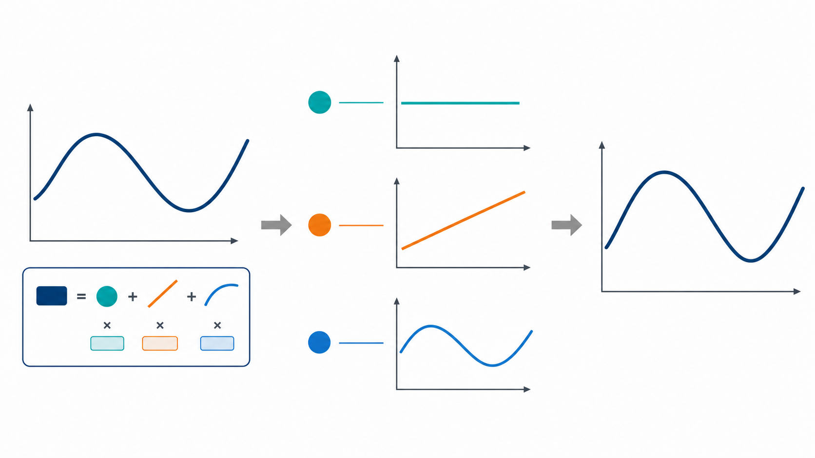
PWL PAPER / PROJECT OVERVIEW
基函数：从完整方程到可学习模式
不是改变物理规律，而是把固定结构变成可校正、可选择的模式组合。
完整公式
可以直接作为 PhysicsDirect。
但默认结构与参数关系基本固定。
基函数组合
每个模式可单独加权、删选、校正。
H：物理蒸馏 B：差异补偿
基函数 = 可学习的“基本模式”
08
Notes:
[Sources]
- references/docs/legacy/02_PWL论文解析.md（正文式 (3)–(5)）
- references/docs/legacy/03_PWL补充材料解析.md（Proposition 1–3）
- ImageGen 生成的概念示意图，仅用于解释，不代表实验数据。

Slide 9
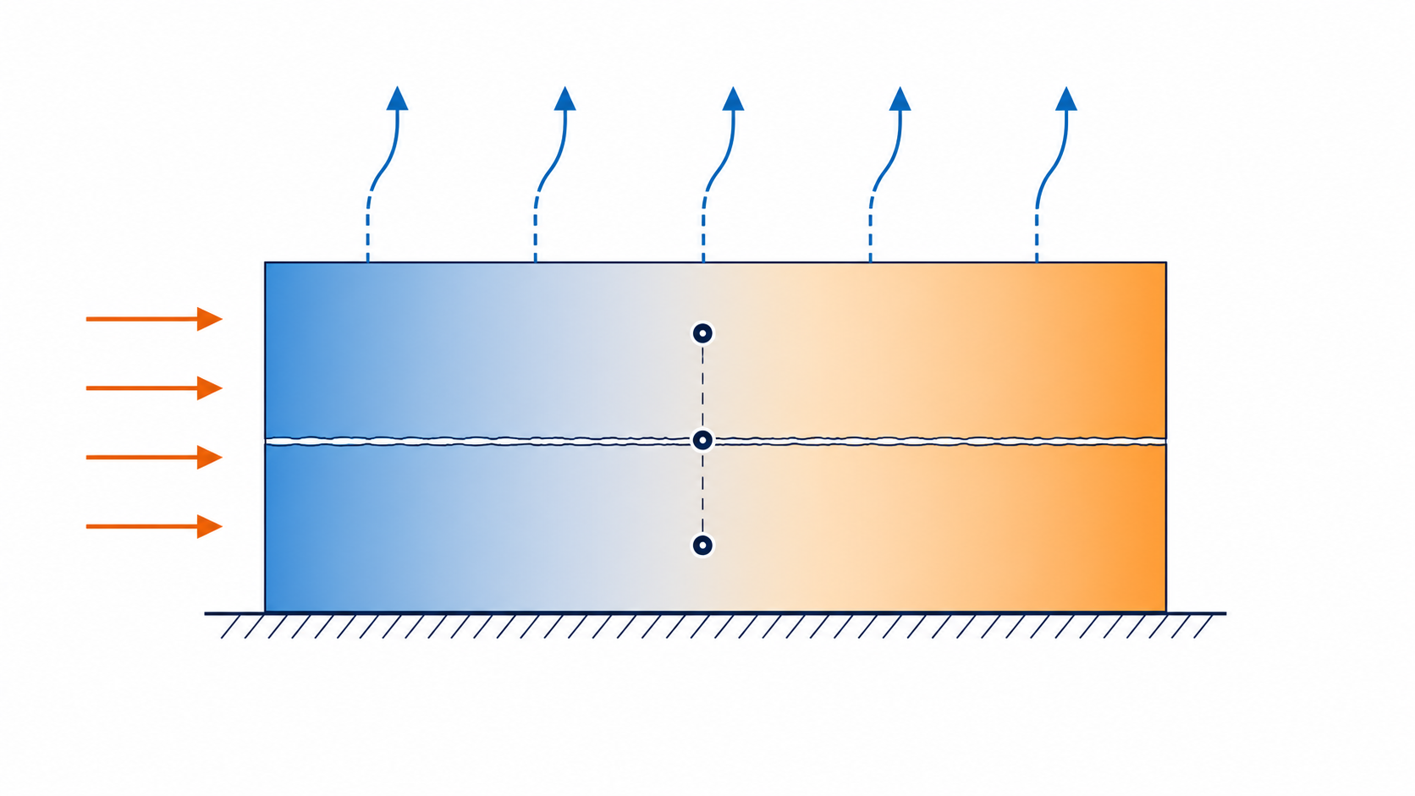
PWL PAPER / PROJECT OVERVIEW
COMSOL 热传导迁移：从抽象接口到新物理场景
图像先说明物理对象，文字再说明输入角色、基函数与迁移证据。
当前差异接口
q_int × P⁻⁰·⁷
q_int / (1 + hL/k) × P⁻⁰·⁷
只使用低保真可计算量，
让差异项承担接触机制。
热流进入 → 界面热阻 → 温度场测量
20 批
12 档
v3
θ 在该场景中是 nuisance / calibration parameter，不等同于可恢复的真实材料热导率。
跨批统计终态
标签量均值全优
qint 机制版本
09
Notes:
[Sources]
- migration/README.md
- migration/src/pwl_migration/heat.py
- migration/src/pwl_migration/heat_experiments.py
- migration/reports/迁移后续工作/COMSOL场景theta判据修订.md
- ImageGen 生成的热传导概念示意图，仅用于解释 COMSOL 迁移场景，不代表具体网格或求解结果。

Slide 10
PWL PAPER / PROJECT OVERVIEW
20 批终态：均值优势保持，统计结论克制
12 / 12
标签档均值最优
@120
PWL 5.351 vs Physics-GP 5.648
单侧 p = 0.036
Holm 校正后 p = 0.071
RMSE；数值来自 heat_v3_qint_min 的 20 批统计终态。
10
Notes:
[Sources]
- README.md
- docs/PROJECT_OVERVIEW.md
- migration/results/heat_v3_qint_min/BASELINE.md
- migration/reports/迁移后续工作/COMSOL场景20批统计闭环报告.md

Slide 11
PWL PAPER / PROJECT OVERVIEW
消融解释优势来源：物理蒸馏 + 差异补偿
无弱标签
无 B
去 qint
@10：8.055 → 10.355
弱标签主要贡献小样本优势
@120：5.366 → 8.047
差异项承担大样本结构偏差
@120：5.366 → 5.548
机理列让均值由落后转为领先
弱标签数量不是越多越好，而是在当前机制下约 100 条后趋于饱和。
8.118
8.055
57
30
20/20
@10 RMSE
8.571
pytest 单元 / 回归测试通过
独立数值检查通过
热传导数据验收通过
证据链条：结果 → 消融 → 质量门禁 → 统计边界。
50 条
100 条
200 条
11
Notes:
[Sources]
- docs/PROJECT_OVERVIEW.md
- migration/reports/迁移后续工作/COMSOL场景v3机制消融报告.md
- migration/reports/迁移后续工作/COMSOL场景v3机理列修复与协议消融实验报告.md
- README.md

Slide 12
PWL PAPER / NEXT STEP
项目价值：一条可复核的迁移路径
核心算法已工程化；跨场景结论仍由物理建模与证据质量决定。
最小复现
下一步
uv sync --python 3.11 --extra dev
uv run pytest
uv run python reproduction/scripts/verify_sim_correctness.py
uv run python migration/run_migration.py --config migration/configs/heat_v3_qint_min.yaml
把物理模型、H/B、θ 判据作为迁移门禁
保留 baseline、数据哈希、配置指纹与统计边界
PWL = reusable algorithm core + scenario-specific instantiation + auditable evidence
Notes:
[Sources]
- README.md
- docs/PROJECT_OVERVIEW.md
- docs/ARCHITECTURE.md
- 阶段性总结_PWL算法实现框架.md

